Slide 1

MÔN: ĐẠO ĐỨC
Bài 9: Cảm xúc của em (Tiết 1)
Giáo viên: Nguyễn Thị Lan Hương
Sách kết nối tri thức với cuộc sống – Lớp 2
Năm học 2024-2025

Slide 2

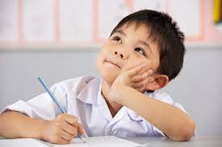
KIỂM TRA BÀI CŨ:
Em đã và sẽ làm gì để bảo quản đồ dùng gia đình?

Slide 3
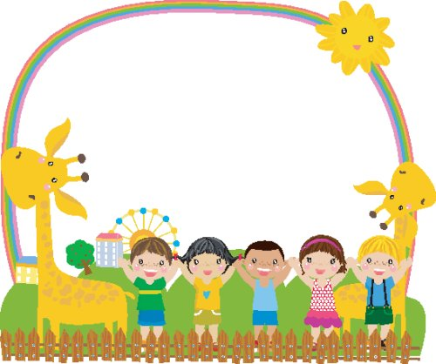
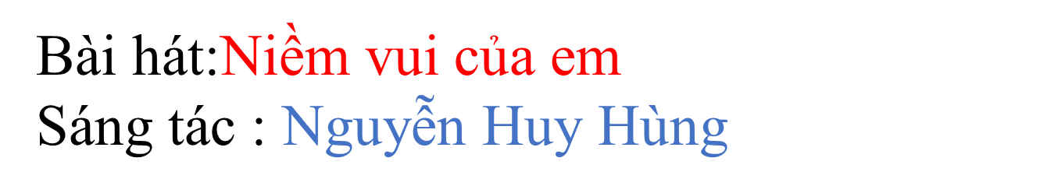

KHỞI ĐỘNG
Chia sẻ cảm xúc của em khi nghe bài hát

Slide 4



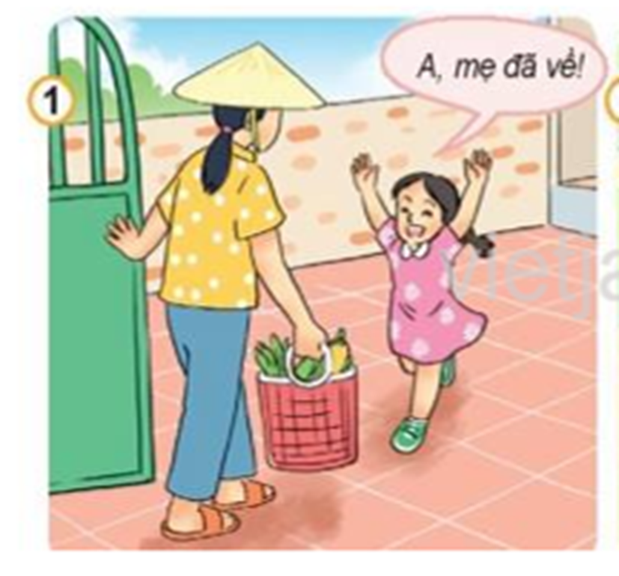
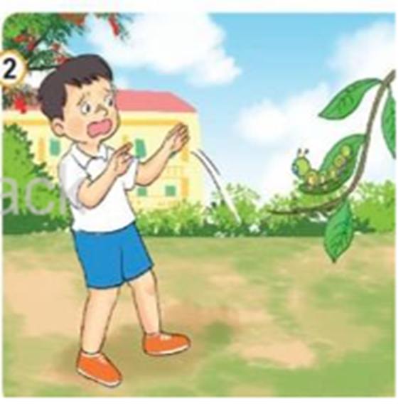

Cảm xúc nào là tích cực, cảm xúc nào là tiêu cực?
Các bạn trong tranh thể hiện cảm xúc gì?
Bạn nhỏ vui mừng khi thấy mẹ đi chợ về.
Bạn nhỏ hoảng sợ khi nhìn thấy con sâu.

Slide 5


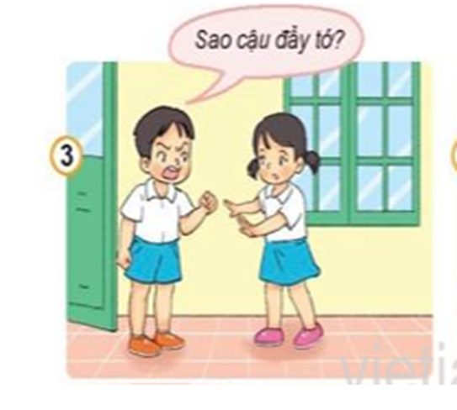

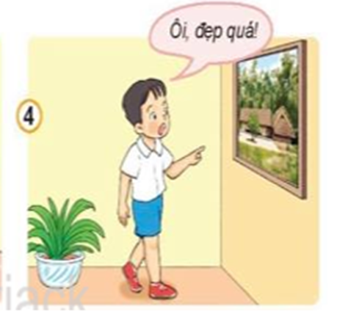
Các bạn trong tranh thể hiện cảm xúc gì?
Bạn nhỏ tức giận khi bạn đẩy mình.
Bạn nhỏ bất ngờ trước bức tranh đẹp.

Slide 6

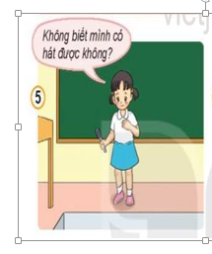
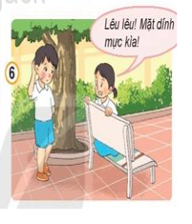
1
Quan sát tranh và trả lời câu hỏi:
KHÁM PHÁ
Các bạn trong tranh thể hiện cảm xúc gì?
Bạn nhỏ lo lắng, không tự tin hát trước lớp.
Cậu bé buồn bã khi bạn trêu.

Slide 7

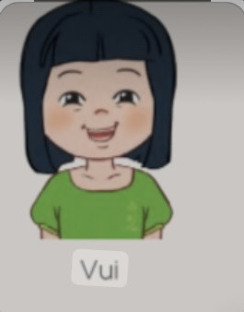
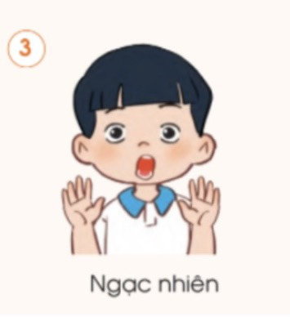
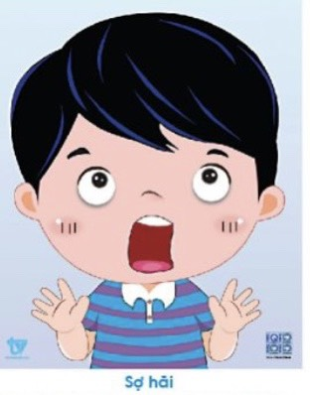
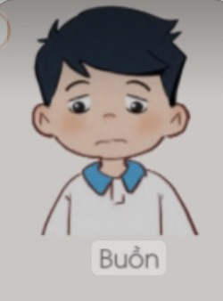
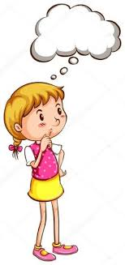
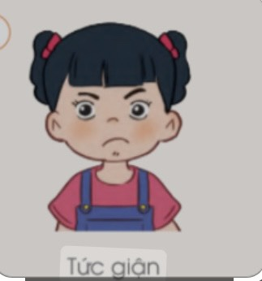
1
Quan sát tranh và trả lời câu hỏi:
KHÁM PHÁ
?
- Hãy nêu thêm những cảm xúc khác mà em biết.

Slide 8

Kết luận:
Mỗi chúng ta đều có nhiều cảm xúc khác nhau. Các cảm xúc đó được chia làm 2 loại:
+ Cảm xúc tích cực: yêu, vui sướng, hài lòng, thích thú, hạnh phúc,...
+ Cảm xúc tiêu cực: sợ hãi, tức giận, buồn, cô đơn, bực bội,...

Slide 9
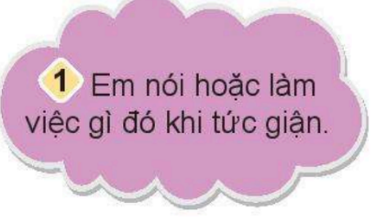
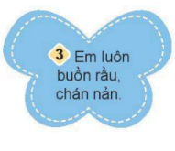
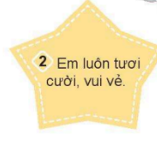

2
Điều gì sẽ xảy ra khi:
KHÁM PHÁ
Thảo luận nhóm đôi

Slide 10




Em nói hoặc làm điều gì đó khi tức giận điều đó sẽ làm em không vui và buồn bực cả ngày.

Slide 11


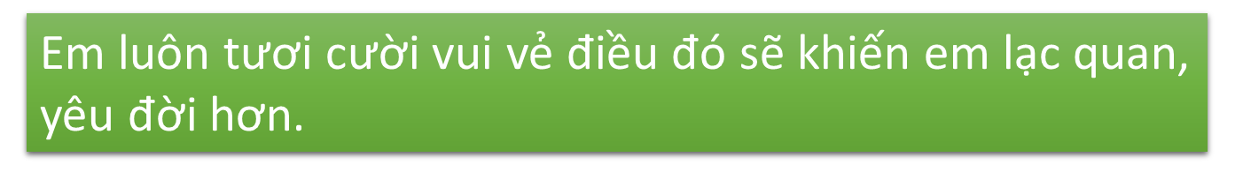

Slide 12

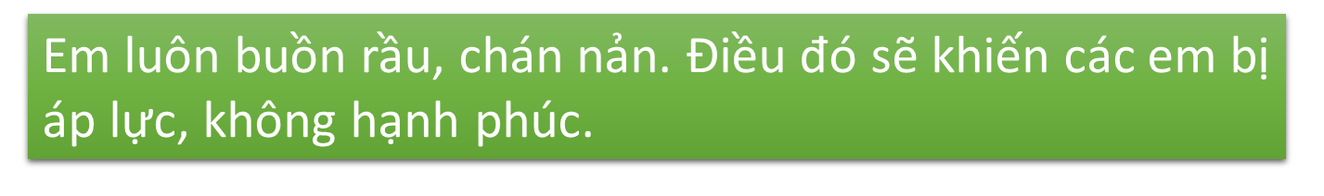

Slide 13

KẾT LUẬN:
Cảm xúc tích cực và tiêu cực có vai trò quan trọng đối với suy nghĩ và hành động của mỗi người. Những cảm xúc tích cực có thể giúp ta suy nghĩ và hành động hiệu quả hơn. Trong khi đó, những cảm xúc tiêu cực sẽ làm ta khó có được những suy nghĩ và hành động phù hợp. Do vậy, chúng ta cần học cách tăng cường cảm xúc tích cực. Bên cạnh đó, ta cần học cách thích nghi và kiềm chế những cảm xúc tiêu cực.

Slide 14
Dặn dò:
Xem trước phần luyện tập của bài.
Vận dụng bài học vào cuộc sống.

